Slide 1
Тема: Исследовательская деятельность детей старшего дошкольного возраста в процессе экспериментирования»
Воспитатель: Смерчинская И.Н.

Slide 2
Цель исследовательской деятельности дошкольников
Формировать у дошкольников основные ключевые компетенции
Способность к исследовательскому типу мышления

Slide 3
Знакомить с различными свойствами веществ (твердость, мягкость, сыпучесть, растворимость и т.д.)
Знакомство с основными видами и характеристиками движения (скорость, направление)
Расширить представления детей о физических свойствах окружающего мира
Развивать представления об физических явлениях (магнитное и земное притяжение, электричество, отражение и преломление света)
Формировать у детей элементарные географических представления
Задачи
Формировать опыт выполнения правил техники безопасности при проведения физических экспериментов
Развивать эмоционально-целостное отношение к окружающему миру

Slide 4
Методы и приемы организации экспериментально исследовательской деятельности
беседы
наблюдения
моделирование (создание моделей об изменениях в неживой природе)
опыты
фиксации результатов: наблюдений, опытов, экспериментов, трудовой деятельности
использование художественного слова
дидактические игры, игровые, обучающие и творческие развивающие ситуации
трудовые поручения, действия

Slide 5
Материал, подлежащий исследованию
пищевые материалы: сахар, соль, мука, кофе, чай, активированный уголь
растворимые ароматические вещества (соли для ванн, детские шампуни, пенка для ванн)
природные материалы: камешки, желуди, кора деревьев, веточки, мел, почва, глина, песок, семена, шишки, ракушки, скорлупки орехов
бросовой материал: бумага разной фактуры и цвета, поролон, кусочки ткани, меха, пробки, вата, салфетки, нитки, резина

Slide 6
Правила безопасности жизнедеятельности детей
Все вещества эксперимента брать только ложечкой
Работа под наблюдением взрослого
Грязными руками не трогать глаза
Не брать руки в рот

Slide 7
Важнейшие черты
детского поведения
самостоятельная деятельность
экспериментирование
наблюдение

Slide 8
Непосредственный контакт позволяет познать
свойства предмета
возможности предмета
качества предмета

Slide 9
Ребенок учится
наблюдать
устанавливать причинно-следственную связь
размышлять
соблюдать правила безопасности
сравнивать
отвечать на вопросы
делать выводы

Slide 10
Экспериментальная работа развивает мыслительные операции
анализ
классификация
обобщение и др.

Slide 11
Самостоятельная экспериментальная деятельность проводимая самим ребенком позволяет:
создать модель естественно – научного явления
обобщить полученные действенным путем результаты
сопоставить, классифицировать
сделать вывод

Slide 12
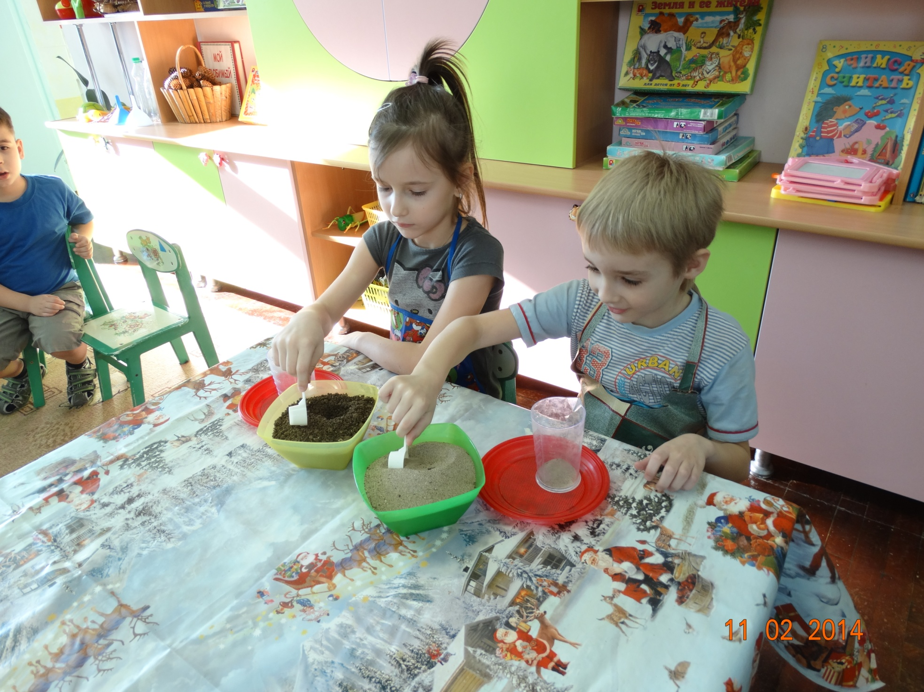

Slide 13
